Slide 1
Зимующие птицы нашего края
Подготовила: Юрьева Е.А.,
воспитатель средней группы детского сада
МКОУ Семено-Александровская СОШ

Slide 2
Цель: формировать экологические знания о зимующих птицах, которых можно увидеть в городе, учить ответственно и бережно относиться к ним.
Задачи: расширить кругозор дошкольников о зимующих птицах нашего края, привлечь детей и родителей к помощи птицам в зимних условиях. Развивать наблюдательность, зрительное восприятие, воспитывать бережное отношение к птицам.

Slide 3
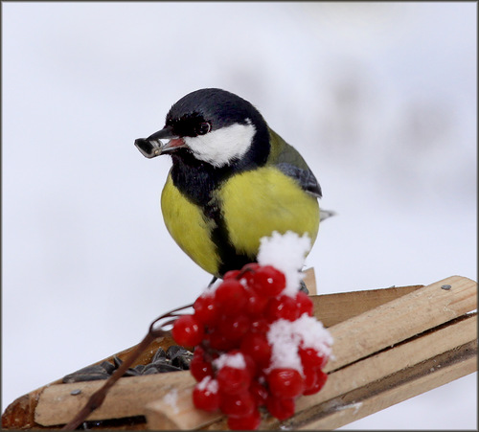
Синица – одна из самых известных зимующих птиц. Кроме дупла они могут построить гнездо в отверстии стены, трубе, почтовом ящике, консервной банке или башмаке. На зиму птички не улетают в тёплые края, но стайками перелетают с места на место. Там, где корма много, синицы задерживаются. Они приносят большую пользу паркам, садам, лесам.

Slide 4
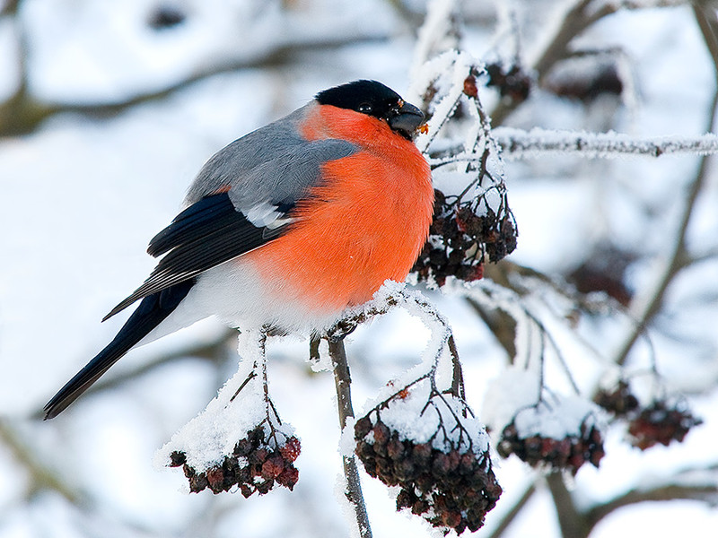
Снегирь – доверчивая и общительная птица. Если кто – ни будь из стаи попался в ловушку, остальные спешат на помощь. Зимой не заметить разноцветную стайку снегирей просто невозможно. Питаются они преимущественно семенами, почками, ягодами.

Slide 5
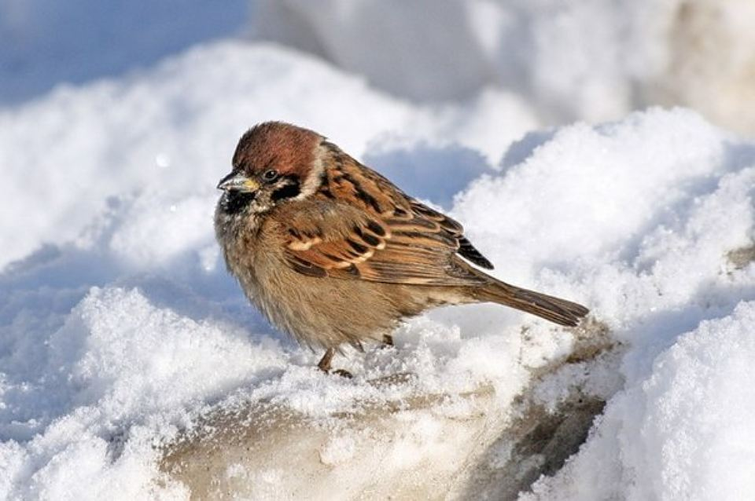
Воробей – это одна из известных птиц, она живёт по соседству с человеком. Воробей птица оседлая, она почти не улетает за черту города. Они очень общительные, даже птенчики, едва вылетевшие из родного гнезда уже собираются в стайки. Часто воробьи помогают слабым и беспомощным товарищам.

Slide 6
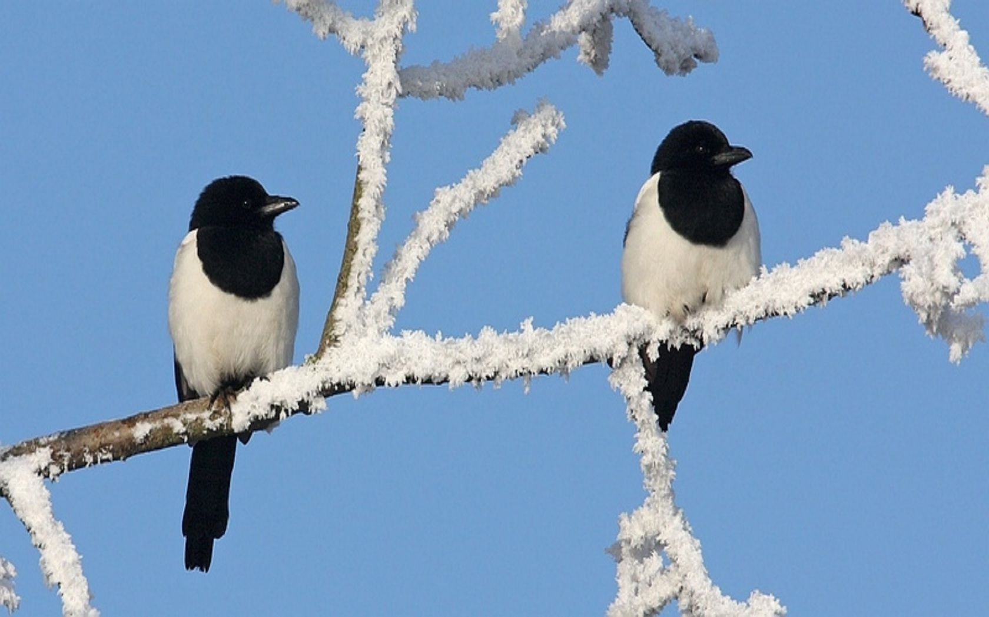
Сорока – оседлая птица и во многом напоминает ворону. Сороки всеядны. Они истребляют многих вредителей лесов и полей. В народе о сороке сложилось не мало поговорок. «Сорока – воровка» - значит, что она не равнодушна к блестящим предметам. Сороки наносят небольшой вред, но по сравнению с пользой, которую они приносят, он не велик. Они истребляют вредителей сельского хозяйства.

Slide 7
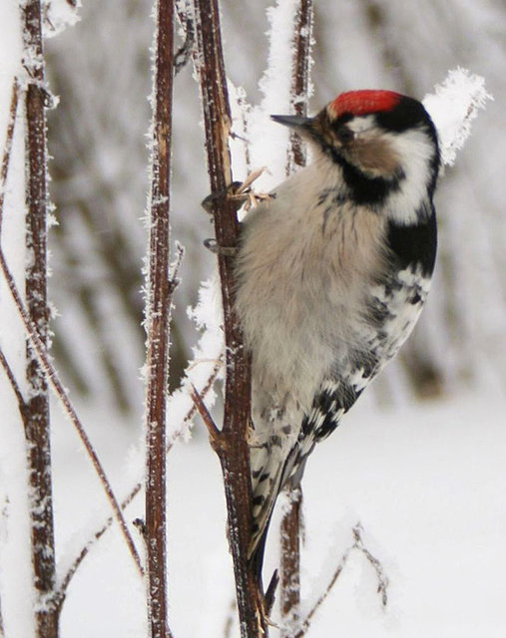
Дятел – у него самый длинный язык, до 13 см. Он использует его, чтобы добывать из деревьев насекомых. За это называют лесным доктором, он в большом количестве поедает лесных вредителей - тлю, гусениц , короедов и многих других. Один дятел за день съедает 700-900 короедов. Стучит дятел в лесу, значит, будут уничтожены насекомые – вредители, и лес будет жить!

Slide 8
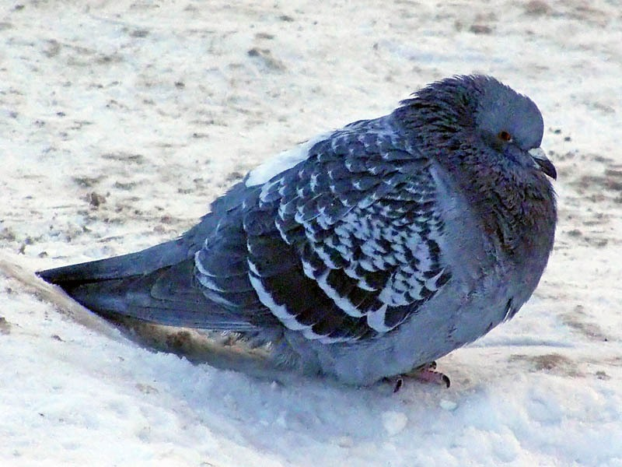
Голубь обладает прекрасным зрением, он способен различать все цвета радуги. Сизый голубь питается преимущественно растительными кормами: семенами, ягодами, плодами фруктовых деревьев. В местах проживания человека легко приспосабливается к употреблению в пищу пищевых отбросов и бросового зерна (пшеницы, ячменя, кукурузы и др.). Изредка употребляет в пищу насекомых.

Slide 9
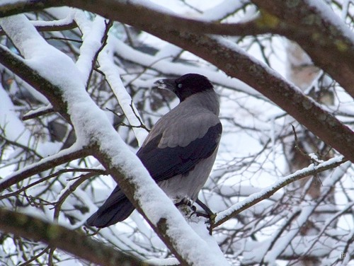
Ворона - нет наверное такого уголка, где бы она не встречалась. Обитает она и в больших городах , потому что прекрасно уживается с людьми. Она всеядная птица, для неё хороша как растительная, так и животная пища, включая падаль и гнилую рыбу . Так же ворона разоряет гнезда и ворует яйца.

